Slide 1
Quá trình xâm lược và cai trị của chủ nghĩa thực dân ở Đông Nam Á
Lịch sử 11 – Kết nối tri thức – Chủ đề 3, Bài 5
Giáo viên: Cô Xoan
Notes:
Chủ đề 3, Bài 5. Số tiết gợi ý: 2 (chưa có KHDH KNTT của tổ, cô chỉnh theo kế hoạch tổ).

Slide 2
Học xong bài này, em sẽ
Trình bày được quá trình thực dân phương Tây xâm lược và thiết lập nền thống trị ở Đông Nam Á hải đảo và Đông Nam Á lục địa
Trình bày được công cuộc cải cách ở Xiêm
Giải thích được vì sao Xiêm là nước duy nhất ở Đông Nam Á không trở thành thuộc địa của thực dân phương Tây
2
Notes:
Mục tiêu theo SGK Lịch sử 11 tr.29.

Slide 3
Khởi động
?
Năm 1511, hạm đội Bồ Đào Nha tấn công Vương quốc Ma-lắc-ca, mở đầu quá trình xâm lược và thống trị kéo dài nhiều thế kỉ của thực dân phương Tây ở Đông Nam Á. Quá trình đó diễn ra như thế nào?
3
Notes:
SGK tr.29: bảo tàng Hàng hải ở Ma-lắc-ca (Ma-lai-xi-a) mô phỏng con tàu Phlo-đờ Ma của Bồ Đào Nha. Cho HS đoán, rồi vào bài.

Slide 4
1a. Bối cảnh và đặc điểm xâm lược
Từ đầu thế kỉ XVI, các nước phương Tây mở rộng xâm nhập Đông Nam Á
Thời gian đầu: thông qua buôn bán, truyền giáo, lập thương điểm → chuẩn bị xâm lược
Bối cảnh: phần lớn các nước Đông Nam Á suy thoái, khủng hoảng của chế độ phong kiến
Đông Nam Á hải đảo là đối tượng đầu tiên: giàu tài nguyên, hương liệu, nằm trên đường biển huyết mạch Đông – Tây
4
Notes:
SGK tr.30.

Slide 5
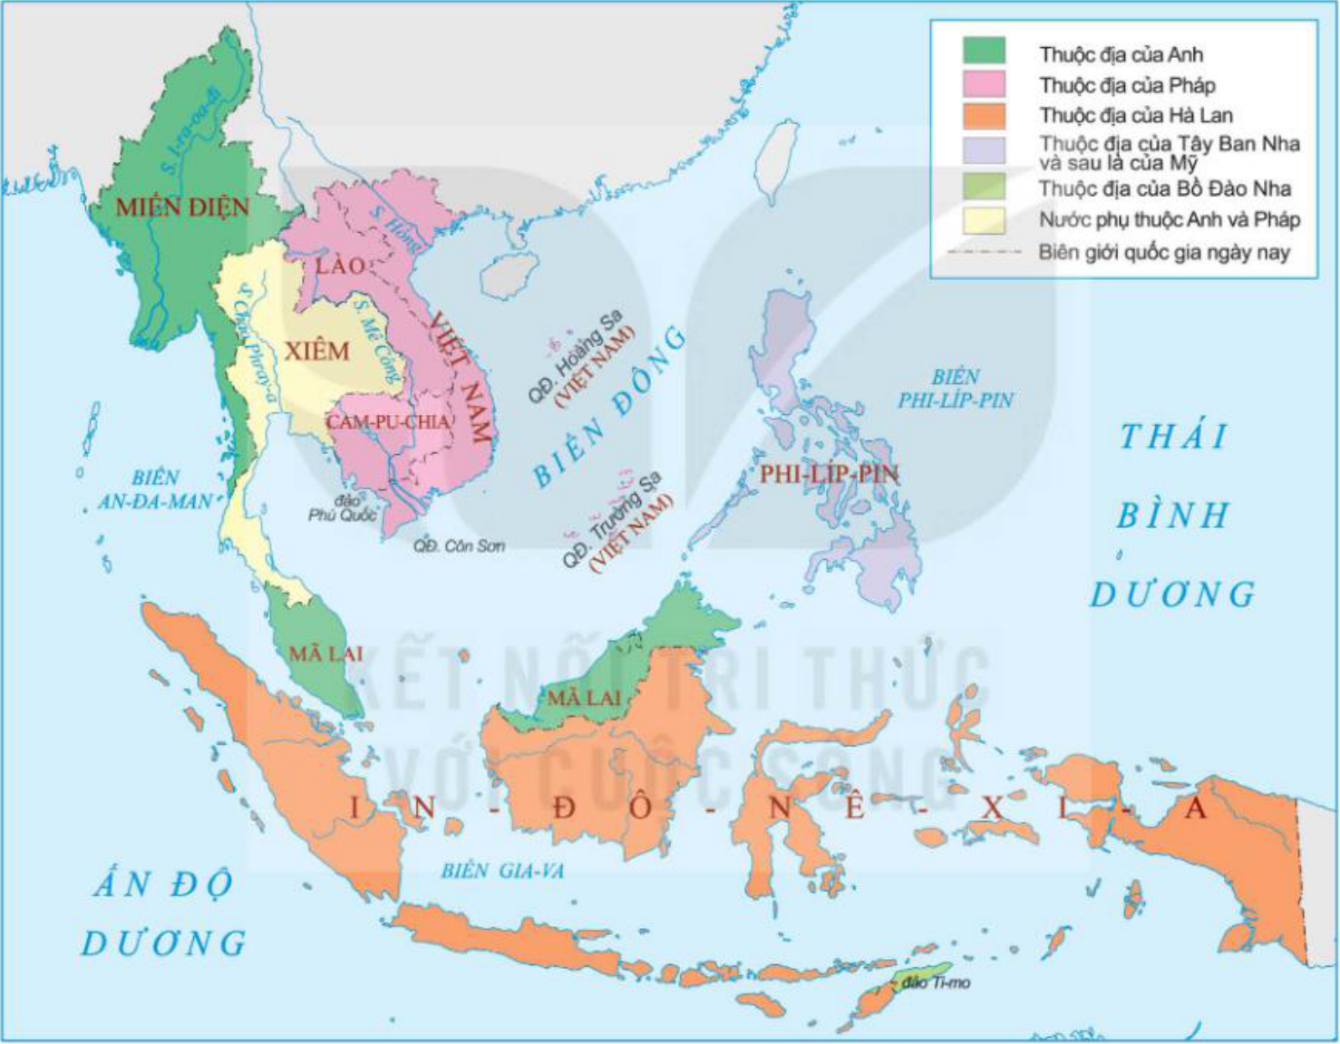
Đông Nam Á cuối thế kỉ XIX – đầu thế kỉ XX
Hình 2. Lược đồ các nước Đông Nam Á cuối thế kỉ XIX – đầu thế kỉ XX (SGK tr.30)
5
Notes:
Hỏi theo lược đồ: Mỗi màu là thuộc địa của nước nào? Nước nào còn lại là nước phụ thuộc Anh và Pháp (Xiêm)? Quần đảo Hoàng Sa, Trường Sa được ghi là của Việt Nam.

Slide 6
Đông Nam Á hải đảo bị xâm lược
1511: Bồ Đào Nha đánh chiếm Ma-lắc-ca
Giữa thế kỉ XVI: Phi-líp-pin bị Tây Ban Nha xâm lược; sau chiến tranh Mĩ – Tây Ban Nha (1898) thành thuộc địa của Mĩ
Cuối thế kỉ XVI: Hà Lan xâm nhập In-đô-nê-xi-a, giữa thế kỉ XIX mới hoàn thành kiểm soát
Đầu thế kỉ XX: Ma-lai-xi-a, Xin-ga-po, Bru-nây rơi vào tay thực dân Anh
Gần 4 thế kỉ (XVI – đầu XX): thực dân phương Tây hoàn thành xâm lược Đông Nam Á hải đảo
6
Notes:
SGK tr.31. Em có biết (tr.31): La-pu-la-pu, thủ lĩnh đảo Mác-tan, đánh thắng thực dân Tây Ban Nha năm 1521.

Slide 7
Đông Nam Á lục địa bị xâm lược
Bắt đầu từ thế kỉ XIX, muộn hơn Đông Nam Á hải đảo
Anh: sau hơn 60 năm (1824–1885), qua 3 cuộc chiến tranh mới chiếm được Miến Điện (Mi-an-ma)
Pháp: gần nửa thế kỉ (1858–1893) mới hoàn thành xâm chiếm 3 nước Đông Dương
Đầu thế kỉ XX: hầu hết các nước trong khu vực là thuộc địa; Xiêm tuy giữ độc lập nhưng bị lệ thuộc, thành vùng đệm giữa thuộc địa Anh và Pháp
7
Notes:
SGK tr.31-32.

Slide 8
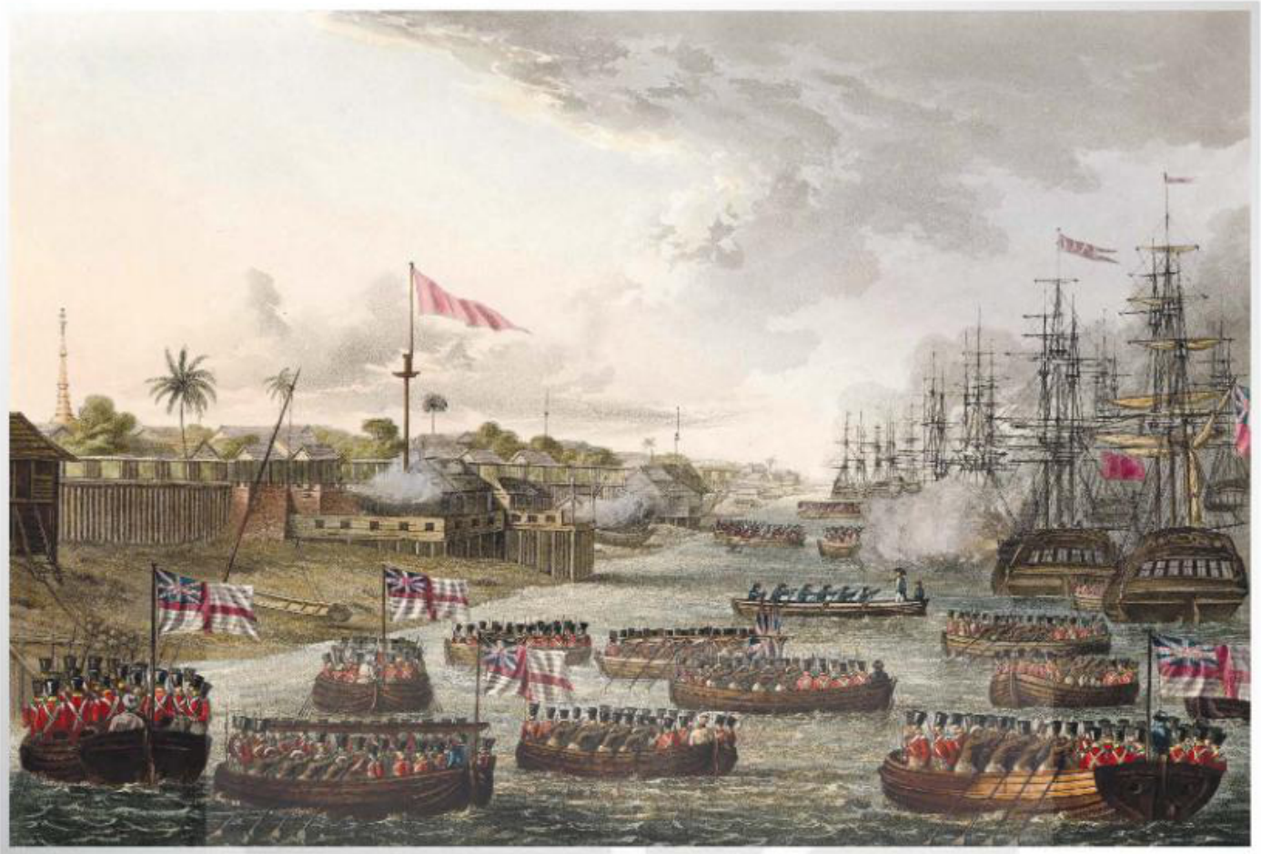
Hải quân Anh xâm lược Miến Điện (1824)
Hình 4. Hải quân Anh tiến vào hải cảng Y-an-gun (Miến Điện) năm 1824, tranh vẽ (SGK tr.32)
8
Notes:
Hình 5 (tr.32): liên quân Pháp – Tây Ban Nha tấn công Đà Nẵng (Việt Nam) năm 1858 (tranh vẽ). Dùng để nhắc lại mốc 1858 liên quan Việt Nam.

Slide 9
Hoạt động: Xây dựng trục thời gian xâm lược Đông Nam Á
Dựa vào SGK tr.30–32, vẽ trục thời gian từ thế kỉ XVI đến đầu thế kỉ XX
Ghi các mốc: 1511, giữa XVI, cuối XVI, 1824–1885, 1858–1893, 1898
Nêu một điểm chung trong cách thức xâm lược (câu hỏi 2 SGK tr.32)
6
phút
Nhóm 4
9
Notes:
Đây là Luyện tập 1 (SGK tr.36). Điểm chung gợi ý: bắt đầu bằng buôn bán, truyền giáo, thương điểm; lợi dụng suy thoái của chế độ phong kiến; dùng chiến tranh xâm lược; cạnh tranh nhau. ĐGTX: đúng ≥5/6 mốc; có điểm chung đúng.

Slide 10
Câu hỏi
Năm 1511, thực dân Bồ Đào Nha đánh chiếm:
A
Phi-líp-pin
B
Ma-lắc-ca
C
Y-an-gun
D
Băng Cốc
10

Slide 11
Đáp án: B
Năm 1511, thực dân Bồ Đào Nha đánh chiếm:
A
Phi-líp-pin
B
Ma-lắc-ca
C
Y-an-gun
D
Băng Cốc
Giải thích: SGK tr.31, Tư liệu 1: Ma-lắc-ca (nay thuộc Ma-lai-xi-a).
11
Notes:
Đáp án: B. SGK tr.31, Tư liệu 1: Ma-lắc-ca (nay thuộc Ma-lai-xi-a).

Slide 12
1b. Chính sách cai trị: chính trị
Thiết lập nền thống trị dưới nhiều hình thức nhưng vẫn duy trì thế lực phong kiến địa phương làm công cụ
Dù trực tiếp hay gián tiếp, quyền hành chính, lập pháp, tư pháp, ngoại giao, quân sự tập trung trong tay chính quyền thực dân
Chính sách chia để trị làm suy yếu sức mạnh dân tộc
Xây dựng lực lượng quân đội người bản địa để bảo vệ bộ máy cai trị, đàn áp phản kháng
12
Notes:
SGK tr.33.

Slide 13
Chính sách cai trị: kinh tế, văn hoá – xã hội
Kinh tế: bóc lột, khai thác thuộc địa; biến thuộc địa thành nơi cung cấp nguyên liệu và thị trường tiêu thụ hàng hoá cho chính quốc
Tư liệu 2: thuế khoá nặng, cướp ruộng đất lập đồn điền, bóc lột sức người, khai thác cao su, cà phê, chè, lúa gạo
Văn hoá – xã hội: kìm hãm trong lạc hậu, nghèo đói; làm xói mòn giá trị truyền thống
Chính sách ngu dân; đầu độc bằng rượu, thuốc phiện; y tế lạc hậu, tỉ lệ tử vong cao
13
Notes:
SGK tr.33-34. Số liệu SGK: Mã Lai 1931 chỉ 8,5% dân số biết chữ; Việt Nam 1926 chỉ khoảng 6% trẻ em ở độ tuổi đi học được tới trường, hơn 90% dân số không biết chữ.

Slide 14
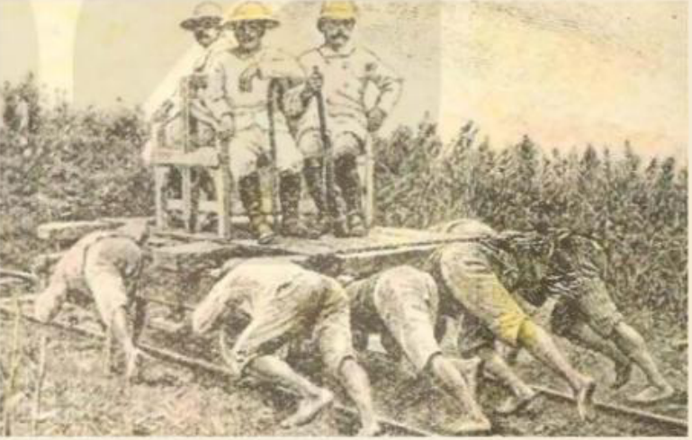
Ách thống trị thực dân
Hình 6. Tình cảnh người dân In-đô-nê-xi-a dưới ách thống trị của thực dân Hà Lan, tranh vẽ (SGK tr.33)
14
Notes:
Hỏi: Bức tranh cho thấy mối quan hệ giữa người bản xứ và thực dân như thế nào? Có thể đối chiếu Hình 7 (tr.34): người dân thuộc địa dưới ách cai trị thực dân (tranh biếm hoạ) và Tư liệu 3 của Nguyễn Ái Quốc (Bản án chế độ thực dân Pháp).

Slide 15
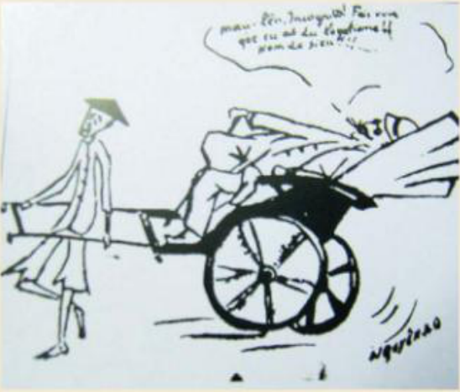
Người dân thuộc địa dưới ách cai trị
Hình 7. Tình cảnh người dân thuộc địa dưới ách cai trị của thực dân, tranh biếm hoạ (SGK tr.34)
15
Notes:
Tư liệu 3 (SGK tr.34), Nguyễn Ái Quốc: một bên là người bản xứ lao tác nặng nhọc, nuôi mọi ngân quỹ của chính quyền; một bên là người Pháp, người nước ngoài tự do chiếm đoạt tài nguyên, xuất nhập khẩu, ngành nghề béo bở.

Slide 16
Hoạt động: Chính sách cai trị và tác động
Khai thác Tư liệu 2, 3 và thông tin trong mục
Lập bảng: Lĩnh vực (chính trị – kinh tế – văn hoá, xã hội) | Chính sách | Tác động tới Đông Nam Á
Trả lời câu Luyện tập 2 (SGK tr.36)
7
phút
Nhóm 4 – kĩ thuật khăn trải bàn
16
Notes:
Tiêu chí ĐGTX báo trước: đủ 3 lĩnh vực (4đ), nêu chính sách đúng (3đ), tác động hợp lí (3đ).

Slide 17
Câu hỏi
Chính sách chia để trị của thực dân phương Tây nhằm mục đích:
A
Giúp các dân tộc đoàn kết
B
Chia rẽ, làm suy yếu sức mạnh dân tộc của các nước Đông Nam Á
C
Phát triển giáo dục cho người bản xứ
D
Xoá bỏ chế độ phong kiến ở thuộc địa
17

Slide 18
Đáp án: B
Chính sách chia để trị của thực dân phương Tây nhằm mục đích:
A
Giúp các dân tộc đoàn kết
B
Chia rẽ, làm suy yếu sức mạnh dân tộc của các nước Đông Nam Á
C
Phát triển giáo dục cho người bản xứ
D
Xoá bỏ chế độ phong kiến ở thuộc địa
Giải thích: SGK tr.33.
18
Notes:
Đáp án: B. SGK tr.33.

Slide 19
2. Công cuộc cải cách ở Xiêm
Giữa thế kỉ XIX: Xiêm đứng trước nguy cơ bị thực dân phương Tây xâm lược
Từ 1851: vua Ra-ma IV cải cách, chủ trương mở cửa buôn bán với nước ngoài
Từ 1868: dưới thời vua Ra-ma V, hàng loạt cải cách về kinh tế, xã hội, hành chính, giáo dục, ngoại giao,...
19
Notes:
SGK tr.34. Hình 8 (tr.34): tượng vua Ra-ma V (Chu-la-long-kon); Hình 9: Trường Đại học Chu-la-long-kon, thành lập 1917.

Slide 20
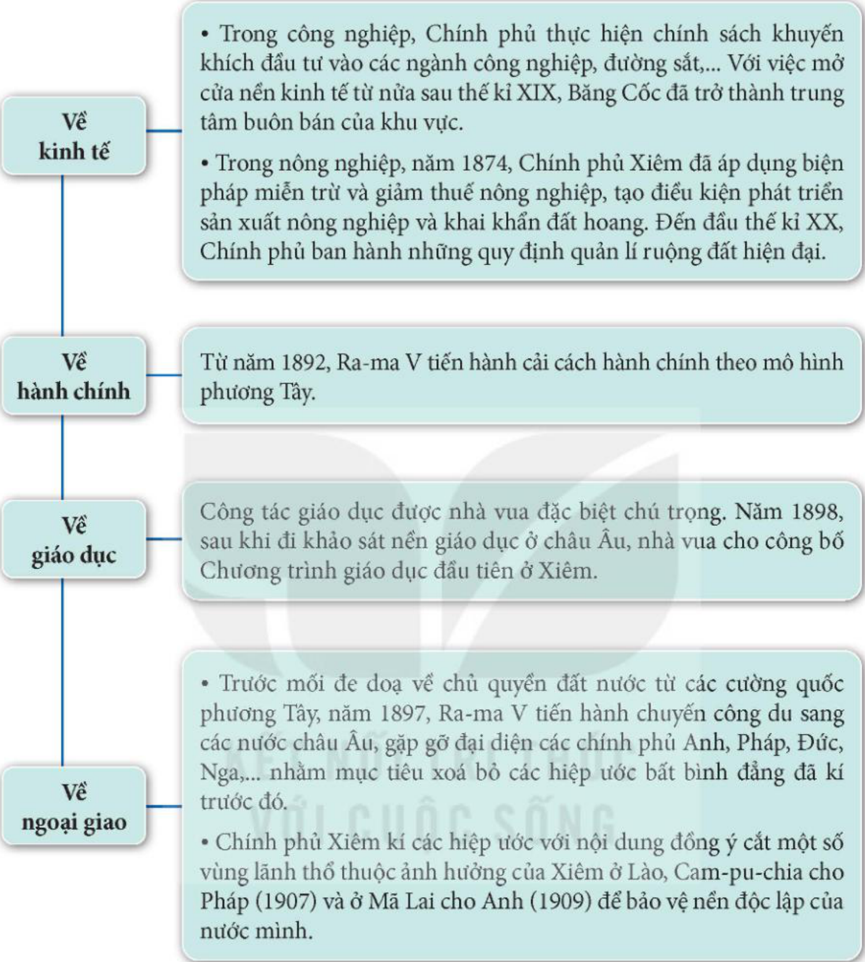
Các biện pháp cải cách chính ở Xiêm
Hình 10. Sơ đồ một số biện pháp chính trong công cuộc cải cách ở Xiêm (SGK tr.35)
20
Notes:
Kinh tế: khuyến khích đầu tư công nghiệp, đường sắt; 1874 miễn, giảm thuế nông nghiệp; Băng Cốc thành trung tâm buôn bán khu vực. Hành chính: từ 1892 cải cách theo mô hình phương Tây. Giáo dục: 1898 công bố Chương trình giáo dục đầu tiên. Ngoại giao: 1897 Ra-ma V thăm châu Âu; kí hiệp ước cắt một số vùng ở Lào, Cam-pu-chia cho Pháp (1907) và Mã Lai cho Anh (1909) để bảo vệ độc lập.

Slide 21
Hoạt động: Vì sao Xiêm không trở thành thuộc địa?
Dựa vào Hình 10 và đoạn kết SGK tr.35–36, xác định 2 yếu tố giúp Xiêm giữ độc lập
Liên hệ: so sánh với một nước Đông Nam Á bị xâm lược (không đánh giá thiên lệch)
4
phút
Cặp đôi
21
Notes:
Đáp án theo SGK: công cuộc cải cách thúc đẩy kinh tế, mở cửa hàng hoá xuất khẩu, đưa Xiêm theo con đường tư bản chủ nghĩa; từ thành tựu đó có thực lực để thực hiện đường lối ngoại giao mềm dẻo, giữ độc lập, chủ quyền. Xiêm cũng bị lệ thuộc nước ngoài nhiều mặt, là vùng đệm giữa Anh và Pháp (tr.32).

Slide 22
Câu hỏi
Vì sao Xiêm là nước duy nhất ở Đông Nam Á không trở thành thuộc địa của thực dân phương Tây?
A
Vì Xiêm không có tài nguyên
B
Nhờ công cuộc cải cách và đường lối ngoại giao mềm dẻo
C
Vì Xiêm đánh bại cả Anh và Pháp
D
Vì Xiêm nằm xa các nước phương Tây
22

Slide 23
Đáp án: B
Vì sao Xiêm là nước duy nhất ở Đông Nam Á không trở thành thuộc địa của thực dân phương Tây?
A
Vì Xiêm không có tài nguyên
B
Nhờ công cuộc cải cách và đường lối ngoại giao mềm dẻo
C
Vì Xiêm đánh bại cả Anh và Pháp
D
Vì Xiêm nằm xa các nước phương Tây
Giải thích: SGK tr.35-36: nhờ cải cách và đường lối ngoại giao mềm dẻo để giữ độc lập, chủ quyền.
23
Notes:
Đáp án: B. SGK tr.35-36: nhờ cải cách và đường lối ngoại giao mềm dẻo để giữ độc lập, chủ quyền.

Slide 24
Câu hỏi
Cuộc cải cách nào ở Xiêm bắt đầu từ năm 1868 dưới thời vua Ra-ma V?
A
Cải cách hàng loạt về kinh tế, xã hội, hành chính, giáo dục, ngoại giao
B
Chỉ cải cách quân sự
C
Chỉ cải cách tôn giáo
D
Chỉ cải cách ruộng đất
24

Slide 25
Đáp án: A
Cuộc cải cách nào ở Xiêm bắt đầu từ năm 1868 dưới thời vua Ra-ma V?
A
Cải cách hàng loạt về kinh tế, xã hội, hành chính, giáo dục, ngoại giao
B
Chỉ cải cách quân sự
C
Chỉ cải cách tôn giáo
D
Chỉ cải cách ruộng đất
Giải thích: SGK tr.34: từ 1868, vua Ra-ma V tiến hành hàng loạt cải cách quan trọng về kinh tế, xã hội, hành chính, giáo dục, ngoại giao,...
25
Notes:
Đáp án: A. SGK tr.34: từ 1868, vua Ra-ma V tiến hành hàng loạt cải cách quan trọng về kinh tế, xã hội, hành chính, giáo dục, ngoại giao,...

Slide 26
Tổng kết
Xâm lược: hải đảo (từ 1511) và lục địa (từ thế kỉ XIX); đầu XX hầu hết là thuộc địa
Cai trị: chia để trị; bóc lột kinh tế; kìm hãm văn hoá, xã hội
Xiêm: cải cách từ 1851, mạnh nhất từ 1868 (Ra-ma V)
Xiêm giữ độc lập nhờ cải cách và ngoại giao mềm dẻo, nhưng vẫn bị lệ thuộc
26

Slide 27
Dặn dò
Luyện tập 1: xây dựng trục thời gian quá trình thực dân phương Tây xâm lược Đông Nam Á (SGK tr.36)
Luyện tập 2: tác động chính sách cai trị của thực dân phương Tây ở Đông Nam Á
Vận dụng: viết bài khoảng 300 chữ về quá trình thực dân phương Tây xâm lược và thiết lập nền thống trị ở một nước trong khu vực
Đọc trước Bài 6 – Hành trình đi đến độc lập dân tộc ở Đông Nam Á
27

